Slide 3
আজকের পাঠে সবাইকে
স্বাগতম

Slide 4
পাঠ পরিচিতি
শ্রেণি: 9ম ও ১০ম
বিষয়ঃ আকাইদ ও ফিকহ
পরিচিতি
মুহাম্মদ শাহ্‌ জাহান কুতুবী
শিক্ষক
আধুনগর ইসলামিয়া কামিল মাদ্‌রাসা
লোহাগাড়া ,চট্টগ্রাম ।
মোবঃ ০১৮১৬৮৩০২৪৯ ইমেইল: mdshahjahankutuby1979@gmail.com

Slide 5
ছবি
দেখে
চিন্তা
করি
উল্লেখিত ছবি গুলোর মাধ্যমে আমরা কি বুঝলাম?

Slide 6
আজকের পাঠ
القسم الثالث:الأخلاق
الفصل الثالث:نماذج من الأخلاق الحميدة
الدرس الثالث: صرف الأوقات لذكر الله سبحانه و تعالي
নিয়মিত কিছু সময় আল্লাহর যিকিরে মশগুল থাকা

Slide 7
শিখনফল
এই পাঠ শেষে শিক্ষার্থীরা...
যিকির শব্দের শাব্দিক ও পারিভাষিক অর্থ বলতে পারবে।
যিকিরের প্রকার ও উপকারীতা বর্ণনা করতে পারবে।
যিকিরের গুরুত্ব ও ফযিলত ব্যাখ্যা করতে পারবে।

Slide 8
যিকির শব্দের আভিধানিক অর্থ?
ذكر আরবি শব্দ।
‘যিকির’ এর আভিধানিক অর্থ
স্মরণ করা,
উল্লেখ করা,
বর্ণনা করা।
যখন যিকির নীরবে হয় তখন এর অর্থ হয় স্মরণ করা।
আর যিকির যদি সরবে হয় তখন এর অর্থ হয় বর্ণনা করা বা উল্লেখ করা।

Slide 9
الذكر এর পারিভাষিক সংজ্ঞা
معني
الذكر
اصطلاحا
ইসলামী শরীয়তের পরিভাষায়,
ذكر হলো মনে প্রাণে ও কাজে কর্মে মহান আল্লাহর স্মরণ করা ।
সুতারাং মুমিন বান্দার কাজ কর্ম যখন আল্লাহ ও তার রাসুল সঃ এর শরীয়ত মুতাবেক হবে, তখন তা আল্লহর যিকির হিসেবে গণ্য হবে।
কেউ কেউ বলেন,
পরিভাষায় যিকির বলা হয় আল্লাহ তা’য়ালার ভয় ও ভালোবাসা হৃদয়ে সদা-সর্বদা জাগ্রত রেখে তারই সন্তুষ্টি অর্জনের ঐকান্তিক কামনায় মনও মুখে একনিষ্ঠ চিত্তে কথা-বার্তায়, কাজে – কর্মে, আচার -আচরণে, চিন্তা – চেতনায় তথা জীবনের প্রতিটি মুহূর্তে মহান আল্লাহকে স্মরণ করা এবং তাঁর বিধান মোতাবেক জীবন পরিচালনা করা

Slide 10
যিকির এর পারিভাষিক সংজ্ঞা
ইসলামের দৃষ্টিতে যে কাজের দ্বারা সওয়াব হয় তাহাই জিকির।
আল্লাহকে আমদের ক্বলব বা মনের মধ্যে স্মরণের মাধ্যমেই আমাদের ক্বলব বা মন পরিস্কার বা সুস্থ করা সম্ভব।

Slide 11
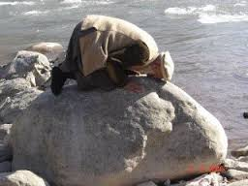
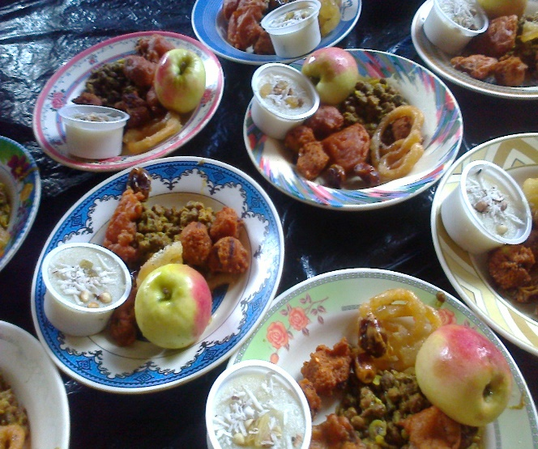
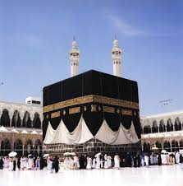
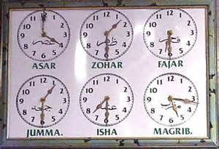
ইসলামের মৌলিক ইবাদাত গুলো
নামাজ
রোজা
হাজ্জ
যাকাত
নির্ধারিত সময়ের সাথে সম্পৃক্ত

Slide 12
তবে……
আল্লাহর যিকির.. …….!!!

Slide 13
আল্লাহর যিকির সর্বাবস্থায় সব সময়ের জন্য ।

Slide 14
একক কাজ
ইসলামের মৌলিক ইবাদাত
গুলোর নাম লিখ ?

Slide 15
যিকিরের প্রকার
ذكر
৩ প্রকার
الذكر باللسان
মুখের যিকির
الذكر بالقلب
অন্তরের যিকির
الذكر بالجوارح
শরীরের অংগসমুহের যিকির
اقسام
الذكر

Slide 16
الذكر بالقلب এর পরিচয়ঃ
تعريف
الذكر
بالقلب
الذكر بالقلب এর পরিচয়ঃ
কলব বা অন্তরের জিকির হলো সর্বদা মনে মনে আল্লাহকে হাযের নাযেরর মনে করা।মখে কোন শব্দ উচ্চারণ না করে অন্তরে তার ভয় ও অনুগ্রহ তালাশ করা ।
প্রিয় নবী (সঃ) ইরশাদ করেন
مثل الذين يذكر ربه و الذين لا يذكر ربه مثل الحي و الميت
অর্থ যে ব্যক্তি আল্লাহর যিকির করে এবং যে ব্যক্তি আল্লাহর যিকির করেনা তাদের দৃষ্ঠান্ত হলো জীবিত মৃতের ন্যায় ।

Slide 17
الذكر باللسان এর পরিচয়ঃ
تعريف
الذكر
باللسان
الذكر باللسان এর পরিচয়ঃ
মুখ দিয়ে যিকির দ্বারা উদ্দেশ্য হলো হাদিস দ্বারা প্রমাণিত সূনিদিষ্ট শব্দ আল্লাহর স্মরণে উদ্দেশ্যে মুখে উচ্ছারণ করা। এ যিকির মুখে উচ্চারণ করা হয় ।
রাসুল (সঃ) ইরশাদ করেন
لا يزال لسانك رطبا من ذكر الله
অর্থ তোমাদের জিহ্বা যেন সব সময় আল্লাহর যিকিরে সিক্ত থাকে ।

Slide 18
একক
কাজ
যিকিরের প্রকার গুলো লিখ ?

Slide 19
ذكر এর উপাকারিতা
ذكر
এর
উপাকারিতা
মুমিন জীবনে যিকিরের উপকারীতা অপরিসীম। নিম্নে যিকিরের কতিপয় উপকারীতা আলোচনা করা হলঃ
শয়তান বিতাড়িত হয় ,
ذكر এর সব চেয়ে বড় উপকার হল যিকিরের মাধ্যমে শয়তান বিতাড়িত হয় । যেমন রাসুল সঃ এরশাদ করেন,
وعن ابن عباس - رضي الله عنهما - قال : قال رسول الله - صلى الله عليه وسلم - : " الشيطان جاثم على قلب ابن آدم ، فإذا ذكر الله خنس ، وإذا غفل وسوس " . رواه البخاري
অর্থঃ শয়তান আদম সন্তানের অন্তরে চেপে বসে, অতঃপর যখন সে আল্লাহর যিকির করে, তখন সে চপসে যায়। আর যখন অমনুযোগী হয়, তখন কুমন্ত্রনা দেয়।

Slide 20
ذكر এর উপাকারিতা
ذكر
এর
উপাকারিতা
যিকির অন্তরের ময়লা দূর করে,
যিকিরের মাধ্যমে মানুষ অন্তরের গুনাহের ময়লা ও কালিমাহ হতে মুক্তি লাভ করে । এর মাধ্যমে মনের সকল শয়তানী দূর করে, মহান আল্লাহর সন্তুষ্টি অর্জন করা সম্ভব।
যেমন রাসুল সঃ এরশাদ করেন,
" لكل شيء صقالة ، وصقالة القلوب ذكر الله ، وما من شيء أنجى من عذاب الله من ذكر الله "
অর্থঃ প্রত্যেক জিনিসের জন্য রেত আছে, আর অন্তরের রেত কল আল্লাহর যিকির ।

Slide 21
ذكر এর উপাকারিতা
ذكر
এর
উপাকারিতা
অন্তরকে জীবিত করেঃ
যিকির অন্তরকে জীবিত করে। অন্ত্রের পাপ মোচনপূর্বক তা নষ্কলুষ করে গড়ে তুলে ।
যেমন রাসুল সঃ এরশাদ করেন,
" عَنْ أَبِي بُرْدَةَ، عَنْ أَبِي مُوسَى قَالَ: قَالَ النَّبِيُّ ﷺ: مَثَلُ الَّذِي يَذْكُرُ رَبَّهُ وَالَّذِي لا يَذْكُرُ رَبَّهُ مَثَلُ الحَيِّ وَالمَيِّتِ"
অর্থঃ যে যিকির করে, আর যে যিকির করেনা,তাদের উপমা হল জীবিত ও মৃত ব্যক্তির ন্যায়।

Slide 22
দলীয়
কাজ
যিকিরের কয়েকটি উপকারিতা লিখ ?

Slide 23
যিকিরের গুরুত্ব ও ফযিলত
মহান আল্লাহ তায়ালা মানবজাতিকে দুনিয়াতে তার ইবাদত করার জন্য সৃষ্টি করেছেন । আর সমস্ত ইবাদতের মুল হচ্ছে আল্লাহর যিকির। যেমন মহান আল্লাহ তায়ালা বলেন
يَا أَيُّهَا الَّذِينَ آمَنُوا اذْكُرُوا اللَّهَ ذِكْرًا كَثِيرًا * وَسَبِّحُوهُ بُكْرَةً وَأَصِيلًا * হে মুমিনগণ! তোমরা অধিক পরিমানে স্মরণ কর, সকাল সন্ধ্যা আপনার রবের নাম "আল্লাহ" শব্দের যিকির করুন।
মহান আল্লাহ তায়ালা বলেন,
قد افلح من تذكى، وذكراسم ربه فصلي
অর্থ : যে ব্যক্তি নফসের পবিত্রতা হাসিল করল সে সফলতা পেল এবং সে রবের নাম "আল্লাহ" শব্দের যিকির করে অতঃপর নামাজ পড়ে।

Slide 24
যিকিরের গুরুত্ব ও ফযিলত
যিকির আল্লাহর সাথে বান্দার যোগসুত্রঃ
যিকির হলো আল্লাহর সাথে বান্দার যোগসু্ত্র স্থাপনের অন্যতম মাধ্যম ।
যেমন মহান আল্লাহ তায়ালা বলেন,
" فَاذْكُرُونِي أَذْكُرْكُمْ وَاشْكُرُواْ لِي وَلاَ تَكْفُرُونِ "
অর্থঃ তোমরা আমাকে স্মরণ কর, আমিও তোমাদেরকে স্মরণ করবো। তোমরা আমার প্রতি কৃতজ্ঞ হও এবং অকৃতজ্ঞ হয়ো না।

Slide 25
যিকিরের গুরুত্ব ও ফযিলত
যিকির আল্লাহর স্মরণঃ
হাদিসে কুদসীতে এসেছে, মহান আল্লাহর বলেন,
انا معه اذا ذكر الله
বান্দা যখন আমাকে স্মরণ করে, তখন আমি তার সাথে থাকি।
আত্মিক প্রশান্তিঃ
আল্লাহর যিকির দ্বারা আত্মিক শান্তি অর্জিত হয়, মহান আল্লাহর বলেন,
أَلاَ بِذِكْرِ اللّهِ تَطْمَئِنُّ الْقُلُوبُ .
জেনে রাখ ! আল্লাহর স্মরণেই আত্মাসমুহ প্রশান্তি লাভ করে থাকে

Slide 26
হাদিস শরীফ থেকে জানা যায় সবচেয়ে উত্তম জিকির গুলো হচ্ছেঃ

Slide 27
মূল্যায়ন
প্রশ্ন
ذكر এর শাব্দিক অর্থ কী?
উত্তর
ذكر এর শাব্দিক অর্থঃ- স্মরণ করা, উল্লেখ করা, বর্ণনা করা।
প্রশ্ন
ذكر এর পারিভাষিক সংজ্ঞা লিখ।
ইসলামী শরীয়তের পরিভাষায়,
ذكر হলো মনে প্রাণে ও কাজে কর্মে মহান আল্লাহর স্মরণ করা । সুতারাং মুমিন বান্দার কাজ কর্ম যখন আল্লাহ ও তার রাসুল সঃ এর শরীয়ত মুতাবেক হবে, তখন তা আল্লহর যিকির হিসেবে গণ্য হবে।
উত্তর
প্রশ্ন
ذكر বিষয়ে হাদিস টি মুখস্থ লিখ।
উত্তর
مثل الذين يذكر ربه و الذين لا يذكر ربه مثل الحي و الميت

Slide 28
বাড়ির কাজ
কুরআন হাদিসের আলোকে যিকিরের ফযিলত আলোচনা কর ?

Slide 29
ধন্যবাদ সবাইকে

